Slide 1
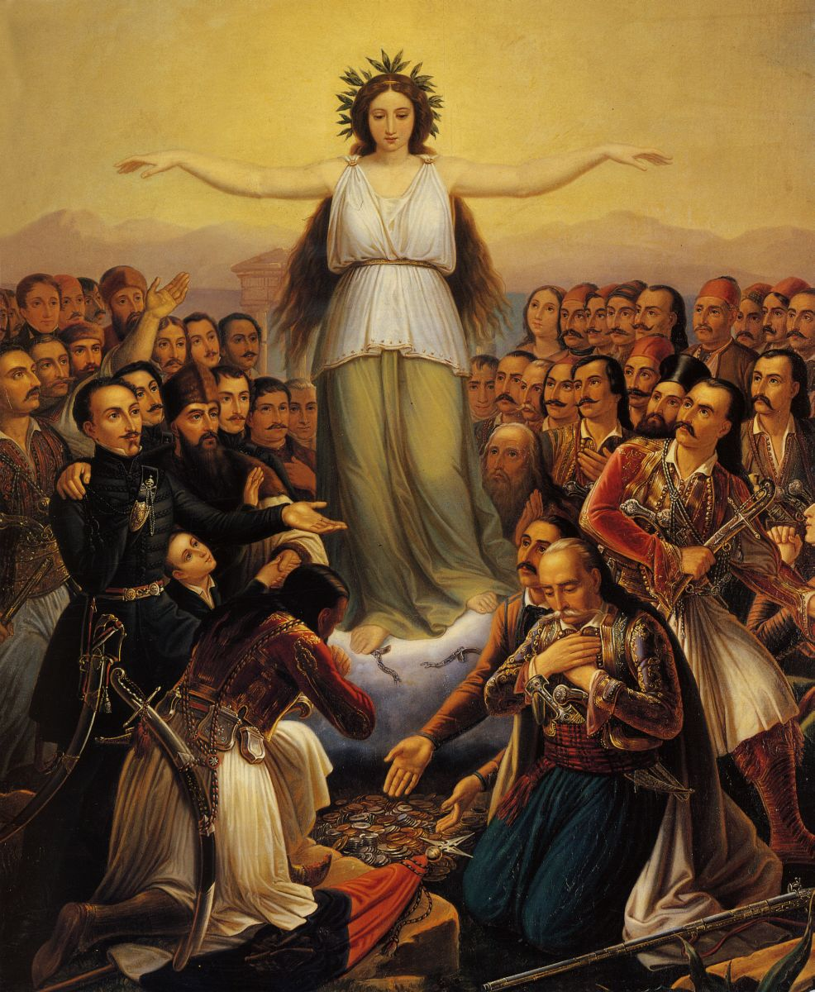
ΟΙ ΗΡΩΕΣ ΤΟΥ 1821 ΜΕΣΑ ΑΠΟ ΤΟ ΔΗΜΟΤΙΚΟ ΤΡΑΓΟΥΔΙ
ΤΜΗΜΑ Β5
ΥΠΕΥΘΥΝΗ ΚΑΘΗΓΗΤΡΙΑ:ΜΑΡΙΑ ΚΑΣΣΗ

Slide 2
Το ελληνικό δημοτικό τραγούδι .
Το δημοτικό τραγούδι στη χώρα μας είναι δημιούργημα του λαού, απευθύνεται στο λαό και εκφράζει τη λαϊκή ψυχή. Ανήκει στην προφορική παράδοση και έρχεται από τα βάθη των αιώνων από στόμα σε στόμα. Ποιητής του είναι ο ανώνυμος λαός, που έπλασε όχι μόνο το στίχο, αλλά και τη μουσική και το χορό.

Slide 3
Το ελληνικό δημοτικό τραγούδι περιλαμβάνει 13 κατηγορίες:
Τα Ακριτικά: Θέμα των τραγουδιών αυτών είναι τα κατορθώματα των Ακριτών, που ήταν οι φύλακες των συνόρων (δηλ. του Βυζαντίου, στα βάθη του Πόντου και τής Καππαδοκίας) .
Κλέφτικα : Πρόκειται για τραγούδια ιστορικά, που δημιουργήθηκαν στους χρόνους της Τουρκοκρατίας. Περιεχόμενο τους έχουν γεγονότα που αναφέρονται στους «κλέφτες», που θεωρούνται από τη λαϊκή μούσα σαν συνεχιστές των Βυζαντινών Ακριτών.
Ιστορικά: Τα τραγούδια της κατηγορίας αυτής έχουν σαν υπόθεση ιστορικά γεγονότα, όπως κατορθώματα προσώπων, μάχες, ναυμαχίες, πολιορκίες και καταστροφές πόλεων κ.α.
Λατρευτικά και θρησκευτικά: Πρόκειται για τραγούδια, που άλλα έχουν υπόθεση και περιεχόμενο από γεγονότα της Χριστιανικής θρησκείας και συνδέονται με σχετικές εορτές, ενώ άλλα συνεχίζουν προχριστιανική παράδοση.

Slide 4
Παιδικά: Πρόκειται για τραγούδια στενά δεμένα με το παιδί και την ανατροφή του.
Νανούρισμα
Ερωτικά: Τα περισσότερα από τα τραγούδια αυτά αποτελούνται από δύο μόνο στίχους (δίστιχα).
Γαμήλια: Τα Γαμήλια τραγούδια συγγενεύουν με τα τραγούδια της αγάπης κι ως προς τη διάθεση κι ως προς την έκφραση.
Εργατικά: Πρόκειται για τραγούδια που συνοδεύουν τη ρυθμική κυρίως εργασία, ξεκουράζοντας τον εργαζόμενο, εντείνοντας το ρυθμό και συγχρονίζοντας τις κινήσεις.
Γνωμικά και Διδακτικά: Είναι τραγούδια που εκφράζουν γνώμες και διατυπώνουν συμβουλές για ποικίλα πράγματα και καταστάσεις.
Σατυρικά: Θέματά τους τα σατυρικά τραγούδια έχουν ελαττώματα σωματικά, περίεργες και ιδιότροπες ιδιότητες και τρόπους με αντικοινωνικό χαρακτήρα, αντίθετες δηλ. με τις αντιλήψεις που επικρατούν για την ηθική κ.α.

Slide 5
Ξενιτειάς: Στα τραγούδια αυτά παριστάνονται με τα πιο μελανά χρώματα όλα τα βάσανα που έχει ὁ ξενιτεμός, καί γι’ αυτόν που φεύγει και γι’ αυτούς που μένουν.
Μοιρολόγια, του Χάρου και του Κάτω Κόσμου: Τραγούδια θρηνητικά που λέγουν στους νεκρούς ή αναφέρονται στο Χάρο και τον Κάτω Κόσμο.

Slide 6
Μερικές πληροφορίες σχετικά με το δημοτικό τραγούδι του 1821.
Άρρηκτα συνδεδεμένο με την επανάσταση και την ιστορία του 1821 είναι το δημοτικό τραγούδι, καθώς εκτιμάται ότι εκατοντάδες τραγούδια γράφτηκαν την περίοδο της επανάστασης μέχρι και την απελευθέρωση, δημιουργώντας μια μοναδική πνευματική παρακαταθήκη που φτάνει μέχρι τις μέρες μας.
Οι κλέφτες, στην πλειοψηφία τους, άνθρωποι αγράμματοι, γίνονται ανώνυμοι δημοτικοί δημιουργοί που εμπνέουν και συμπαρασύρουν κι άλλους Έλληνες στον αγώνα για την απελευθέρωση.
Το δημοτικό τραγούδι του 1821 ήταν το μέσο έκφρασης του πόνου, του πόθου και των ηρωικών κατορθωμάτων της εποχής. Δημιουργήθηκε στα κλέφτικα λημέρια. Τραγουδήθηκε και χορεύτηκε εκεί.

Slide 7
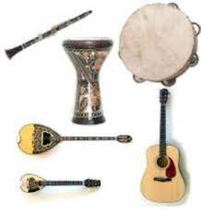
ΠΑΡΑΔΟΣΙΑΚΑ ΜΟΥΣΙΚΑ ΟΡΓΑΝΑ
Έγχορδα: λαούτο, ταμπουράς, βιολί, λύρες (αχλαδόσχημη -«Κρητική», φιαλόσχημη, Ποντιακή ή Θρακιώτικη -«κεμεντζές»), σαντούρι, κανονάκι, ούτι, μπουζούκι και μπαγλαμάς(οικογένεια ταμπουράδων)
Αερόφωνα: κλαρίνο, φλογέρα, ζουρνάς, σουραύλι, τσαμπούκα (ή αλλιώς λέγεται ασκομαντούρα στην Κρήτη .
Κρουστά: νταούλι, ντέφι (νταιρές), τουμπελέκι (νταραμπούκα ή στάμνα), τουμπί ή τουμπάκι (μικρό τύμπανο), ζήλια κ.ά. άσκαυλοι (τσαμπούνες –από τη λέξη συμφωνία-, ασκομαντούρες, γκάιντα).

Slide 8
Δημοτικά τραγούδια από γυναίκες .
Το λαλούδι της Mονομπασιάς Δόμνα Σαμίου .
https://www.domnasamiou.gr/resources/audio/s276_laloudi_tis_monobasias.mp3
Χαρά που το 'χουν τα βουνά . https://www.domnasamiou.gr/resources/audio/d25_07_hara_pou_to_houn_ta_vouna.mp3 από την δημοτική χορωδία μουσικής της Δόμνας Σαμίου .
Μια κόρη τ' απεφάσισε. Τραγούδι Δόμνα Σαμίου. https://www.domnasamiou.gr/resources/audio/19820320_01_mia_kori_t_apefasise.mp3
Του Κανάρη. Στο τραγούδι η Θάλεια Σπανού. https://www.domnasamiou.gr/resources/audio/19820320_02_tou_kanari.mp3

Slide 9
Γυναίκες ηρωίδες της επανάστασης του 1821

Slide 10
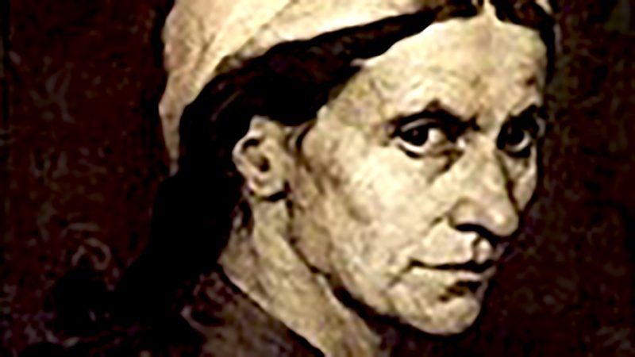
Δέσπω Μπότση
Η Δέσπω Μπότση ήταν Σουλιώτισσα που έμεινε στην ιστορία για την αντίδρασή της ενάντια στα στρατεύματα του Αλή Πασά και τον ηρωικό θάνατό της, μαζί με τα γυναικόπαιδα που είχε υπό την προστασία της, στον πύργο του Δημουλά στο χωριό Ρηνιάσα του Ζαλόγγου, στις 25 Δεκεμβρίου 1803.

Slide 11
Η Δέσπω Μπότση, καταγόταν από Σουλιώτικη οικογένεια των Σεχαίων και ήταν γυναίκα του Σουλιώτη οπλαρχηγού Γιωργάκη Μπότση. Η ευρύτερη οικογένεια του Γιωργάκη Μπότση είχε εγκατασταθεί στο χωριό Ρηνιάσα ήδη από το 1802, υποτελείς στον Αλή Πασά, οπού ζούσαν από τη γεωργία. Όταν όμως ξέσπασε το κυνηγητό των Σουλιωτών από τον Αλή Πασά, αμέσως μετά την απόφαση των Σουλιωτών να εγκαταλείψουν το Σούλι και να το παραδώσουν στον Πασά τον Δεκέμβριο του 1803, μία ομάδα 500 περίπου Τουρκοαλβανών στρατιωτών πέρασε από τη Ρηνιάσα κι επιτέθηκε στους κατοίκους.

Slide 12
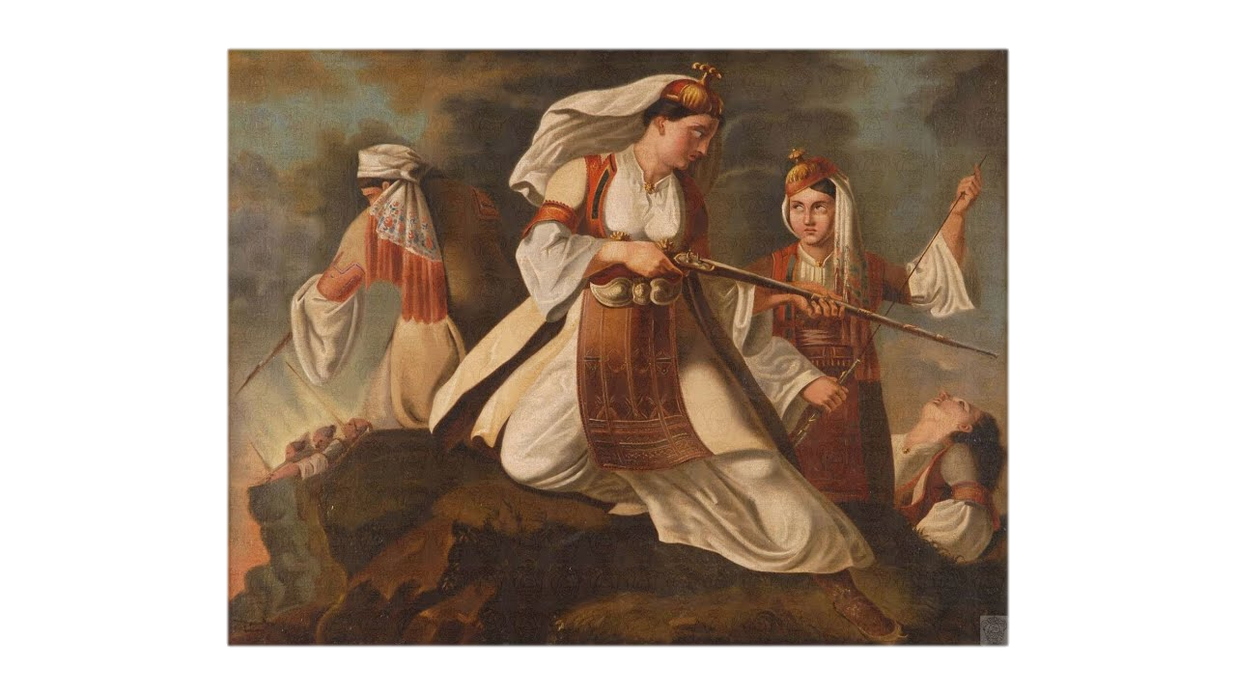
Η Δέσπω Μπότση, αρχηγός της οικογένειας μετά τον θάνατο του συζύγου της, για να σώσει την οικογένειά της, κλείστηκε στο κάστρο της περιοχής, το Κάστρο της Ρηνιάσας (ή αλλιώς «Πύργος του Δημουλά», ή «Κάστρο της Δέσπως») μαζί με τις νύφες και τα εγγόνια της. Από εκεί πολέμησε γενναία, αρνούμενη να παραδοθεί και όταν τελικά τελείωσαν τα βόλια των όπλων, έβαλε φωτιά στον πύργο και κάηκε μαζί με την οικογένειά της.

Slide 13
ΔΗΜΟΤΙΚΟ ΤΗΣ ΔΕΣΠΩΣ
Αχός βαρύς ακούεται, πολλά ντουφέκια πέφτουν.
Μήνα σε γάμο ρίχνονται, μήνα σε χαροκόπι;
Ουδέ σε γάμο ρίχνονται, ουδέ σε χαροκόπι.
Η Δέσπω κάνει πόλεμο με νύφες και μ’ αγγόνια.
Αρβανιτιά την πλάκωσε στου Δημουλά τον πύργο.
- Γιώργαινα, ρίξε τ’ άρματα, δεν είναι εδώ το Σούλι.
Εδώ είσαι σκλάβα του πασά, σκλάβα των Αρβανίτων.
- Το Σούλι κι αν προσκύνησε, κι αν τούρκεψεν η Κιάφα,
η Δέσπω αφέντες Λιάπηδες δεν έκαμε, δεν κάνει!
Δαυλί στο χέρι άρπαξε, κόρες και νύφες κράζει:
- Σκλάβες Τουρκών μη ζήσουμε! Παιδιά μαζί μ’ ελάτε!
Και τα φυσέκια άναψε κι όλοι φωτιά γενήκαν!

Slide 14
Χάιδω Σέχου
Η Χάιδω Σέχου, ήταν Σουλιώτισσα αγωνίστρια της επανάστασης του 1821. Η Χάιδω ήταν πρωτότοκη κόρη του Γιαννάκη Σέχου και ανιψιά της Δέσπως Μπότσαρη. Ήταν επίσης καπετάνισσα με δικό της στρατιωτικό σώμα από γυναίκες Σουλιώτισσες.
Η δράση της ξεκίνησε το 1792 στους πολέμους με τον Αλή Πασά, όπου έδειξε ηρωισμό και αγωνίστηκε δίπλα στους άντρες. Έπειτα έγινε καπετάνισσα, συμμετείχε στα συμβούλια των καπεταναίων Σουλιωτών και ηγήθηκε σε μάχες λόχου τον οποίο αποτελούσαν Σουλιώτισσες.
Μετά την πτώση του Σουλίου πήγε με τον Φώτο Τζαβέλα στην Κέρκυρα κι έπειτα στην Ιταλική χερσόνησο, όπου πολέμησε μέχρι το 1805, μαζί με τον Τζαβέλα στη Μάχη της Νάπολης κατά του Ναπολέοντα Α’ Βοναπάρτη. Από τότε τα ίχνη της χάνονται χωρίς τίποτα άλλο να είναι γνωστό.

Slide 15
ΔΗΜΟΤΙΚΟ ΤΡΑΓΟΥΔΙ
Το Κακοσούλι κλείσανε πέντε χιλιάδες Τούρκοι,
Μικρά παιδάκια πολεμάν, γυναίκες με τις ρόκες,
σαν πολεμάει μια λυγερή με το παιδί στη νάκα
και τα φουσέκια στην ποδιά και με τον γκρα στα χέρια.
Ψιλή φωνίτσα έβαλε, όσην κι αν εδυνάστη:
- Βάρτε τους, βρε μικρά παιδιά, τους παλιοτουρκαλάδες!
Ρίχνουν τα βόλια σα βροχή, τις μπάλες σα χαλάζι,
και ο Μουχτάρης μίλησε της Χάιδως και της λέει:
- Χάιδω, πάψε τον πόλεμο, πάψε και το σεφέρι.
- Μα εγώ δεν παύω πόλεμο, δεν παύω το σεφέρι,
τους άντρες μας τους κόψατε και τα παιδιά μας πήρ’ τε.
Κι οι Τούρκοι εσκορπίσανε και πήρανε τους λόγγους.
https://www.youtube.com/watch?v=m1YPLrqXG28

Slide 16
H Τζαβέλαινα
Πολλά ήταν και τα παραδείγματα γυναικών που έμειναν στην ιστορία με το όνομα τους. Η Μόσχω Τζαβέλα, σύζυγος του Λάμπρου, αντιστάθηκε γενναία, όταν ο Αλή πασάς έστειλε ισχυρό απόσπασμα για να καταλάβει το Σούλι. Μάλιστα, κατά τη διάρκεια της μάχης, τα όπλα των ανδρών περιήλθαν σε αχρηστία λόγω υψηλής θερμοκρασίας, με αποτέλεσμα οι δύο πλευρές να κηρύξουν προσωρινή ανακωχή. Η Τζαβέλα, η οποία μέχρι τότε κρατούσε απόσταση από το σημείο της μάχης, παρατηρώντας τη διακοπή των πυροβολισμών, υπέθεσε πως οι Οθωμανοί σκότωσαν τους Σουλιώτες. Τότε, επικεφαλής 400 γυναικών, επιτέθηκε στους Τουρκαλβανούς του Αλή, αναγκάζοντάς τους να υποχωρήσουν, αφού οι άνδρες μπροστά στο γυναικείο γιουρούσι, ακολούθησαν και ο εχθρός αιφνιδιασμένος απωθήθηκε. Το μέγα επίτευγμά της γέμισε δέος τους Οθωμανούς, ενώ ενέπνευσε τη λαϊκή παράδοση.

Slide 17
https://youtu.be/NMhh65uX7bQ

Slide 18
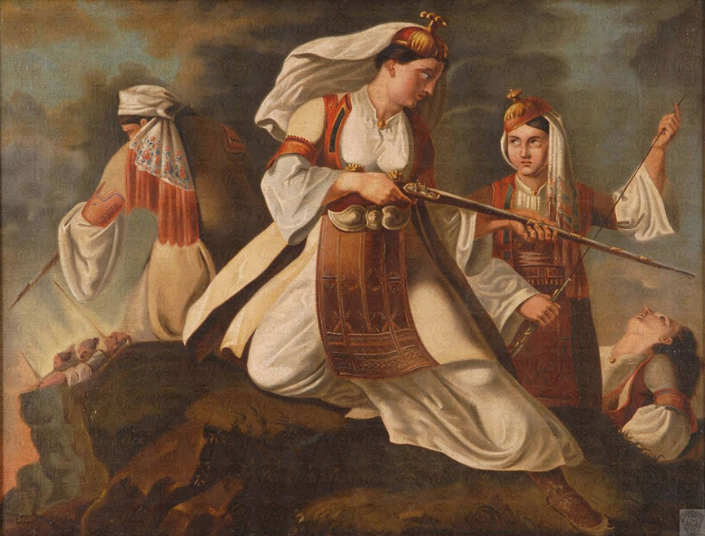
Κορίτσια από τα Γιάννενα, νυφάδες απ’ το Σούλι
το Σούλι θα χαρατσωθεί, χαράτσι θα πληρώσει.
Τζαβέλαινα σαν τ’ άκουσε πολύ της κακοφάνει
παίρνει και ζώνει τ’ άρματα.

Slide 19
Η ΙΣΤΟΡΙΑ ΤΗΣ ΜΑΝΗΣ
Υρώ Φώσκολου

Slide 20
Η ΜΑΧΗ ΤΟΥ ΔΥΡΡΟΥ
ΜΑΝΗ 1826 καλοκαίρι και Ιούνιος, η Ελλάδα διχασμένη και ο Ιμπραήμ με ορδές Αιγυπτίων εισβάλλει στην Πελοπόννησο απειλώντας να καταπνίξει την επανάσταση εν τη γενέσει της.
Ήταν μια μάχη άγνωστη, μια μάχη που έδωσαν οι ουσιαστικά άοπλες γυναίκες της Μάνης και η οποία απέκτησε μεγάλη για το έθνος μας σημασία, αφού σημειώθηκε την περίοδο που η Επανάσταση κινδύνευε να χαθεί από τις εσωτερικές έριδες που αποδυνάμωσαν τα στρατεύματα και έκαμψαν το ηθικό των αγωνιστών.
.

Slide 21
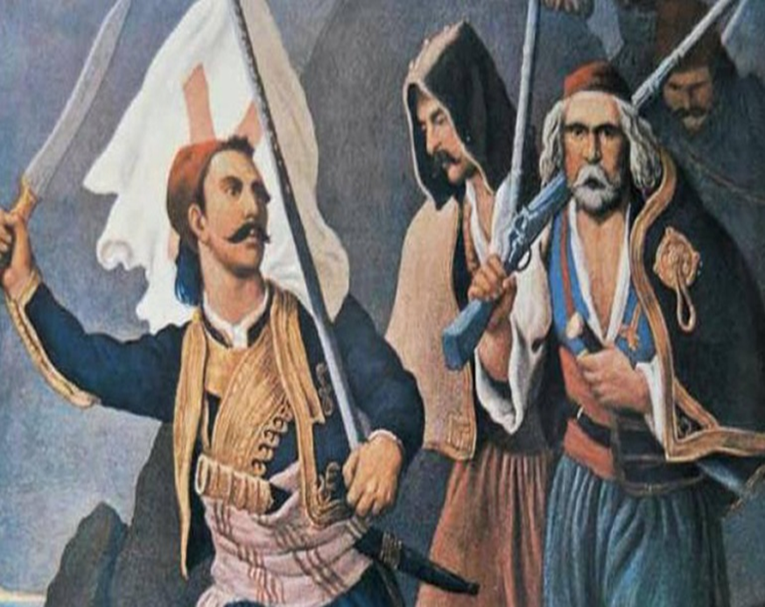
Ο ΕΘΝΙΚΟΣ ΔΙΧΑΣΜΟΣ ΣΕ ΟΛΟ ΤΟΥ ΤΟ ΜΕΓΑΛΕΙΟ
Ο Ιμπραήμ που είχε αποβιβαστεί στη Μεθώνη έσπερνε το τρόμο, κατέκαιγε και έσφαζε τους πάντες.
Τον Αύγουστο ο Ιμπραήμ καταλαμβάνει τη Μονεμβασιά, το Δεκέμβριο φθάνει στο Μεσολόγγι για να ενισχύσει τους πολιορκητές και στις 10-11 Απριλίου καταλαμβάνει την πολιορκημένη πόλη μετά την ηρωική έξοδο με τους 4.000 νεκρούς και τους 6.000 αιχμαλώτους
Οι ήττες στο πεδίο των πολεμικών επιχειρήσεων των Ελλήνων δεν άφηναν περιθώρια για αισιοδοξία. Τα αισθήματα που κυριαρχούσαν ήταν η φρίκη, η απελπισία και ο φόβος.

Slide 22
Κάτω από αυτό το κλίμα ο Ιμπραήμ επιστρέφει στην Πελοπόννησο με την έπαρση του αήττητου στρατάρχη και τον τίτλο του πορθητή. Από όπου περνά σπέρνει τον όλεθρο και την καταστροφή.
Στόχευε όπως εκτιμάται να την καταστρέψει ολοσχερώς, γιατί διέβλεπε ότι η ελεύθερη Μάνη ήταν μεγάλο και επικίνδυνο εμπόδιο στα σχέδιά του να αποκτήσει τον έλεγχο της Πελοποννήσου. Φθάνοντας κοντά στη Βέργα του Αλμυρού, όπου οι Μανιάτες είχαν ταμπουρωθεί για να τον αντιμετωπίσουν, ο Ιμπραήμ απαιτεί την παράδοση όλης της Μάνης.

Slide 23
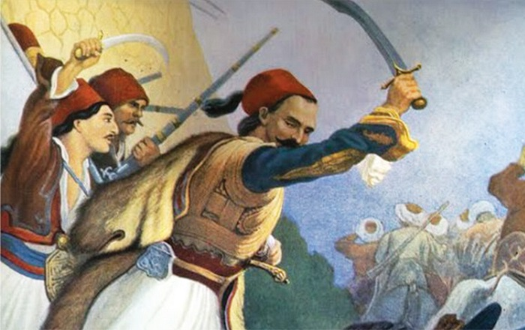
Η ΑΠΑΝΤΗΣΗ ΤΩΝ ΜΑΝΙΑΤΩΝ
Ο Γιώργος Μαυρομιχάλης, ο ηγέτης των Μανιατών, απαντά σαν άλλος Λεωνίδας και υπογράφοντας το έγγραφο ως «αρχηγός των Σπαρτιατών» του διαμηνύει: «Σε περιμένουμε με όσας διαθέτεις δυνάμεις. Οι κάτοικοι της Μάνης γράφομε και σε περιμένομε».
Το πρωί της 22ης-6-1826 αρχίζει η διπλή επίθεση του Ιμπραήμ στη Μάνη. Με κατά μέτωπο επίθεση, με 8.000 πεζούς και 2.000 ιππείς εναντίον των περίπου 2.400 Μανιατών στη Βέργα του Αλμυρού.
Τα πλοία αρχικά προσέγγισαν τον όρμο της Μάλσοβας, όμως μετά τον «κανονιοβολισμό» της ναυαρχίδας συνεχίζουν προς τον Όρμο του Δυρού.

Slide 24
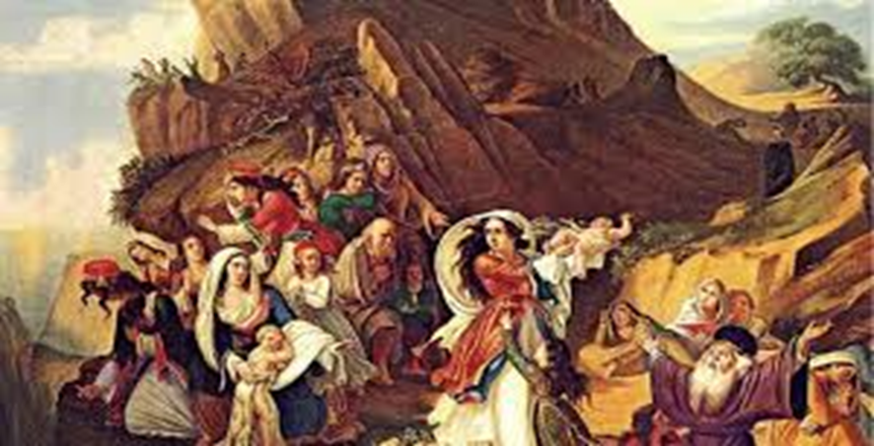
Στο χωριό του Δυρού δεν υπήρχε σχεδόν κανένας Μανιάτης και οι δυνάμεις του Ιμπραήμ αρχίζουν να αποβιβάζονται τα ξημερώματα της 22ας προς την 23η Ιουνίου.
Στη Βέργα ο στρατός του Ιμπραήμ κυριολεκτικά αποδεκατίζεται από τους ηρωικά μαχόμενους Μανιάτες.
Η ίδια πανωλεθρία περίμενε τον επαρμένο σερασκέρη και στο δεύτερο μέτωπο που άνοιξε στην «καρδιά» της Μάνης, στο Δυρό, όπου οι γυναίκες με τα δρεπάνια του θερισμού, με πέτρες, με ξύλα, με τα δόντια και τα νύχια ακόμα, ξέσχισαν και θέρισαν στην κυριολεξία τις δυνάμεις του.

Slide 25
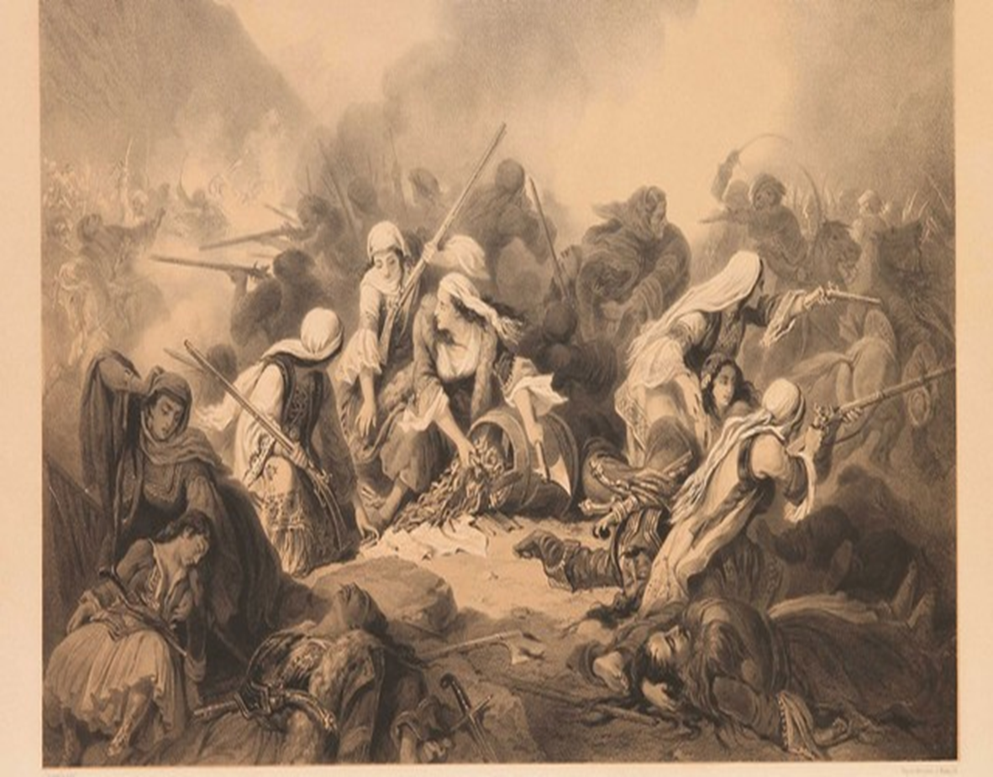
Οι τρομερές σκηνές άφθαστου ηρωισμού που λαμβάνουν χώρα στο Δυρό και σ’ όλη τη γύρω περιοχή είναι απίστευτου ιστορικού και εθνικού μεγαλείου.

Slide 26
ΔΗΜΟΤΙΚΟ ΤΡΑΓΟΥΔΙ ΓΙΑ ΤΙΣ ΜΑΝΙΑΤΙΣΣΕΣ
Λεβεντογέννες ξεφαντώνουν στους αιώνες
σερνικομάνες με τ’ αγόρια αρμαθιά
αντρογυναίκες και σκληρές σαν αμαζόνες
με τα δρεπάνια γιαταγάνια και σπαθιά
ουράνιο τόξο, νίκες και κορώνες
η πίστη στην καρδιά τους θάλασσα βαθιά.
- Πρόσωπα στεγνά από αρχαία τραγωδία
που τρέχουν με τη μοίρα τους ζαλιά
φωνές που φτάνουν σαν ουράνια χορωδία
χείλη που βγάζουν μια αλλιώτικη λαλιά
χορός που κάνει το μοιρολόι μελωδία
θάνατος και ζωή πηγαίνουν αγκαλιά.
- Άνερα στόματα ξερά και πεινασμένα
τα μυστικά τους είναι σ’ όλους φανερά
ένδοξα μέτωπα δαφνοστεφανωμένα
κρατάνε την τιμή τους απίστευτα γερά
μες τη χαρά τα ξεμόνια μονοιασμένα
στου Ματαπά τον πόνο πνίγουν τα νερά.
- Στήθη από πέτρα στο γαλάζιο στημένα
αιώνια θηλάζουν την αθάνατη γενιά
χέρια στιβαρά με ρόζους καμωμένα
οργώνουν τις πέτρες με αξίνες και υνιά
μάτια στο χρέος χρόνια καρφωμένα
φυλάνε καραούλι την αδούλωτη γωνιά.

Slide 27
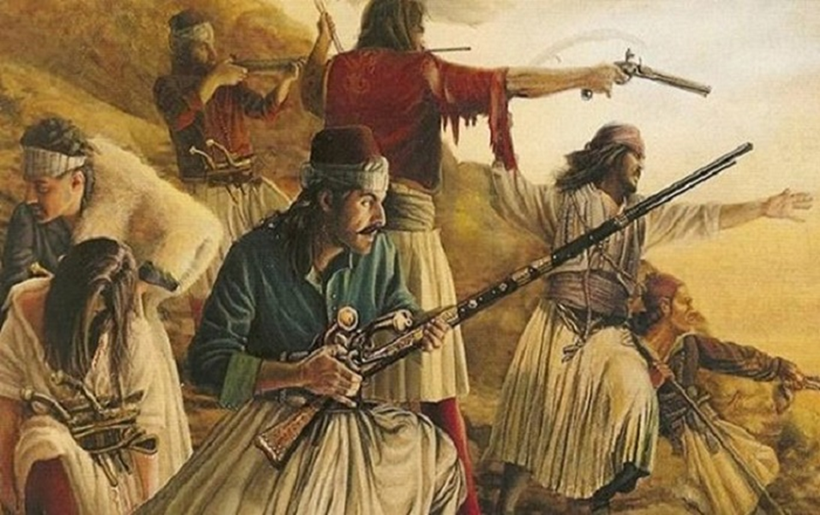

Slide 28
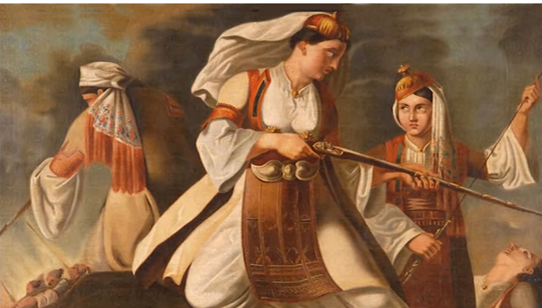

Slide 29
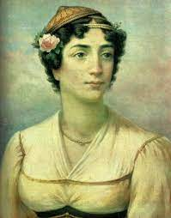
ΜΑΝΤΩ ΜΑΥΡΟΓΕΝΟΥΣ
Η μεγάλη ηρωίδα της Ελλάδας, κόρη του Νικόλαου Μαυρογένους μεγαλέμπορου που ήταν εγκατεστημένος στην Τεργέστη. Γεννήθηκε το 1796 στο χωριό Μαρμαρά της Πάρου. Η μητέρα της ήταν Μυκονιάτισσα, κόρη του Αντώνη Χατζή Μπάτη και την έλεγαν Ζαχαράτη .
Καταγόταν από ελληνική οικογένεια της Ρουμανίας, η οποία έφυγε κρυφά για την Ιταλία. Η μητέρα της, Ζαχαράτη Μπάτη, ήταν γεννημένη στη Μύκονο. Εγκαταστάθηκαν στην Τεργέστη και εκεί ο πατέρας της Νικόλαος ασχολήθηκε με το εμπόριο. Ένας εκ των προπατόρων, ο μεγάλος θείος του πατέρα της, Νικόλαος Μαυρογένης, ήταν δραγουμάνος του Οθωμανικού στόλου και ηγεμόνας της Βλαχίας, στον οποίο το 1812, ο πατέρας της ανάθεσε τη μόρφωσή της, στην Τήνο.

Slide 30
Κατά τη διάρκεια της Επανάστασης, η Μαντώ Μαυρογένους δραστηριοποιήθηκε κυρίως στη Μύκονο. Μετά από δική της προτροπή, οι κάτοικοι του νησιού, ξεσηκώθηκαν εναντίον των Τούρκων. Η Μαυρογένους εξόπλισε πλοία από δικά της χρήματα και ηγήθηκε του αγώνα κατά των πειρατών που λυμαίνονταν τις Κυκλάδες και αργότερα πολέμησε στο Πήλιο, στη Φθιώτιδα και στη Λιβαδειά. Κάτοχος της γαλλικής γλώσσας, συνέταξε συγκινητική έκκληση προς τις γυναίκες της Γαλλίας, ζητώντας τη συμπαράστασή τους στον πληθυσμό της Ελλάδας. Επίσης εκτός από τη Γαλλική, μιλούσε άπταιστα την Ιταλική, αλλά και την Τουρκική. Με την έκρηξη της Επανάστασης του 1821 παίρνει μέρος στις συσκέψεις που γίνονται για συμμετοχή στον Ιερόν Αγώνα και αποφασίζει να πάει στην Μύκονο. Εξοπλίζει με δικές της οικονομίες δύο πλοία - με καπετάνιους τον Αζορμπά και τον Νικολή και τα στέλνει να πάρουν μέρος στον Αγώνα, μαζί με άλλα δύο μυκονιάτικα πλοία που εξόπλισαν Μυκονιάτες. Τον Ιούνιο του 1821 άλλα τέσσερα μυκονιάτικα πλοία εξοπλίζονται, με προτροπή της Μαντώς, που είναι η ψυχή της Επανάστασης στην Μύκονο.

Slide 31
Στις 22 Οκτωβρίου 1822, με τα παλικάρια που είχε γυμνάσει, απέκρουσε και σύντριψε την δύναμη διακοσίων Τούρκων που έκαναν απόβαση στην Μύκονο. Η Μαντώ, αψηφώντας το θάνατο, αναδείχθηκε άξιος οπλαρχηγός του Ιερού Αγώνα. Στις 10 Φεβρουαρίου 1823, επικεφαλής σώματος 800 ανδρών από Μυκονιάτες και άλλους Κυκλαδίτες, ξεκινάει από τη Μύκονο. Τους εκγύμνασε και εξόπλισε η ίδια σε 16 αποσπάσματα από 50 άντρες το καθένα, και με δικά τις οικονομικά εκστράτευσε εναντίον των Τούρκων στην Εύβοια, στην Θεσσαλία και στην Ρούμελη. Σε όλη την εκστρατεία η Μαντώ όχι μόνο σκορπίζει τον ενθουσιασμό και εμψυχώνει τους μαχητές αλλά συμμετέχει άμεσα και πολεμάει παλικαρίσια στην πρώτη γραμμή. Για τις υπηρεσίες στην Πατρίδα, της απένειμαν τον επίτιμο βαθμό του αντιστράτηγου από τον Καποδίστρια και της παραχώρησε κεντρικό σπίτι στο Ναύπλιο.
Μετά τη δολοφονία του Καποδίστρια (1831) τα προβλήματα επιβίωσης οξύνθηκαν για την ηρωίδα, ενώ επιδεινώθηκαν και οι σχέσεις με την οικογένειά της. Αναγκάζεται τότε να απευθύνει επιστολή προς τον βασιλιά Όθωνα και να του διεκτραγωδήσει την κατάστασή της. Δεν λαμβάνει καμία απάντηση.

Slide 32
Εγκαθίσταται στη Πάρο, όπου υπήρχαν συγγενείς της, αλλά για κακή της τύχη θα προσβληθεί από τυφοειδή πυρετό. Στην Παροικιά υπάρχει ένας μόνο γιατρός και αυτός πρακτικός, ο Φραγκίσκος Κονταρίνης, που στο παρελθόν είχε δουλέψει στην Ιταλία ως βοηθός φαρμακοποιού. Ένα πρωινό του Ιουλίου του 1840 η ηρωίδα θα κλείσει για πάντα τα μάτια της, σε ηλικία 44 ετών, σχεδόν λησμονημένη απ’ όλους.

Slide 33
ΤΡΑΓΟΥΔΙ
Λεοντόκαρδες γυναίκες όμορφες δυναμικές
καπετάνισσες γενναίες πάντοτε ηρωικές
(Ρεφραίν)
Μπουμπουλίνα Λασκαρίνα και Μαντώ του Μαυρογένους
πλοία δώσατε και χρήμα για τη λευτεριά του γένους.
Πολεμήσατε σαν άντρες δε σκιαχτήκατε εχθρό
λευτεριά για την Ελλάδα είχατε μόνο σκοπό
Θε να μείνετε για πάντα σ’ όλων μέσα τις καρδιές
Σαν παράδειγμα Ελληνίδων σε στιγμές ηρωικές
(Ρεφραίν)
Μπουμπουλίνα Λασκαρίνα και Μαντώ του Μαυρογένους
πλοία δώσατε και χρήμα για τη λευτεριά του γένους.

Slide 34
Ο ΧΟΡΟΣ ΤΟΥ ΖΑΛΟΓΓΟΥ
Ο χορός του Ζαλόγγου είναι θρύλος με πυρήνα ιστορικό γεγονός που συνέβη μετά την οριστική κατάληψη του Σουλίου από τα στρατεύματα του Αλή πασά, τον Δεκέμβριο του 1803. Στις 18 Δεκεμβρίου του 1803 (παλαιό ημερολόγιο), στη κορυφή του όρους Ζάλογγο, εξελίχθηκαν γεγονότα τα οποία είχαν ως αποτέλεσμα μια ομάδα Σουλιωτισσών και Σουλιωτών με τα παιδιά τους να αποφασίσουν να πεθάνουν ελεύθεροι παρά να πέσουν στα χέρια των Τουρκαλβανών. Έτσι, προτίμησαν, με μία πράξη αυτοθυσίας, αντί να ατιμαστούν από τον αιώνιο εχθρό τους, να πέσουν από την άκρη του γκρεμού. Ορισμένες πηγές της εποχής, ή μεταγενέστερες, αναφέρουν πως οι Σουλιώτισσες έπεσαν «εν χορώ» και τραγουδώντας.

Slide 35
Χορός Ζαλόγγου.
Ο χορός του Ζαλόγγου είναι θρύλος με πυρήνα ιστορικό γεγονός που συνέβη μετά την οριστική κατάληψη του Σουλίου από τα στρατεύματα του Αλή πασά, τον Δεκέμβριο του 1803. Στις 18 Δεκεμβρίου του 1803 (παλαιό ημερολόγιο), στη κορυφή του όρους Ζάλογγο, εξελίχθηκαν γεγονότα τα οποία είχαν ως αποτέλεσμα μια ομάδα Σουλιωτισσών και Σουλιωτών με τα παιδιά τους να αποφασίσουν να πεθάνουν ελεύθεροι παρά να πέσουν στα χέρια των Τουρκαλβανών. Έτσι, προτίμησαν, με μία πράξη αυτοθυσίας, αντί να ατιμαστούν από τον αιώνιο εχθρό τους, να πέσουν από την άκρη του γκρεμού. Ορισμένες πηγές της εποχής, ή μεταγενέστερες, αναφέρουν πως οι Σουλιώτισσες έπεσαν «εν χορώ» και τραγουδώντας.

Slide 36
Τότε ο Αλή πασάς θεώρησε πως έπαυσε να ισχύει η συνθήκη του με τους Σουλιώτες και τους επιτέθηκε ενώ αυτοί όδευαν προς την Πάργα και το Ζάλογγο. Όσοι κατευθύνονταν προς την Πάργα μπόρεσαν, πολεμώντας σκληρά, να ξεφύγουν από τη μανία των Τούρκων και να περάσουν στην Κέρκυρα καθώς οι Παργινοί δεν τους δέχθηκαν, μετά από διαταγή του Αλή. Αντιθέτως, οι 100 οικογένειες που είχαν καταφύγει στο Ζάλογγο βρέθηκαν πολιορκημένες. Ένα μέρος τους, με αρχηγό τον Κίτσο Μπότσαρη, κατάφερε διενεργώντας έξοδο να ξεφύγει αλλά οι υπόλοιποι Σουλιώτες σκοτώθηκαν ή αιχμαλωτίστηκαν. Τότε 22 γυναίκες και 6 άνδρες αυτοκτόνησαν πηδώντας, μαζί με τα παιδιά τους, από το ψηλότερο σημείο του βουνού σε ένα βάραθρο. Κατά τα ίδια γεγονότα η κόρη του Νότη Μπότσαρη, ενώ μετέφερε στους ώμους της την τραυματισμένη μητέρα της, βλέποντας ότι κινδύνευαν να συλληφθούν, έριξε τη μητέρα από έναν βράχο στον ποταμό Αχέροντα και έπεσε και η ίδια.

Slide 37
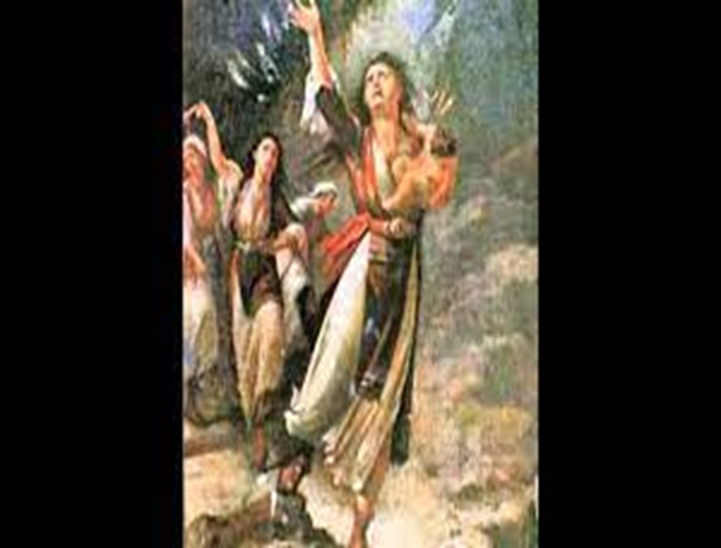
Δημοτικό τραγούδι
Έχε γεια καημένε κόσμε (δις) έχε γεια παντοτινή (τρις)
Έχετε γεια βρυσούλες λόγγοι βουνά ραχούλες (δις)
κι εσύ δύστυχη πατρίδα (δις) έχε γεια παντοτινή (τρις)
Έχετε γεια βρυσούλες λόγγοι βουνά ραχούλες (δις)
οι Σουλιώτισσες δεν μάθαν (δις) για να ζούνε μοναχά (τρις)
Έχετε γεια βρυσούλες λόγγοι βουνά ραχούλες (δις)

Slide 38
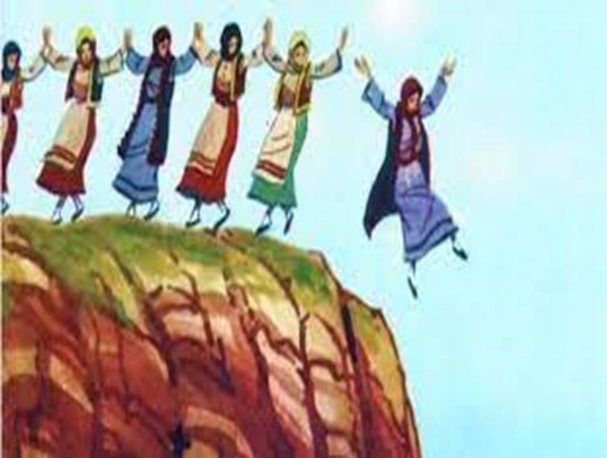
Άλλες παραλλαγές που τραγουδιούνται συχνά περιλαμβάνουν τους εξής στίχους:
Έχε γεια καημένε κόσμε, έχε γεια γλυκιά ζωή
Στη στεριά δε ζει το ψάρι, ουδ’ ανθός στην αμμουδιά και οι Σουλιώτισσες δεν ζούνε δίχως την ελευθεριά
όπως και το εξής:
Έχετε γεια βρυσούλες, λόγγοι, βουνά, ραχούλες, έχετε γεια βρυσούλες κι εσείς Σουλιωτοπούλες.
https://youtu.be/vApxQdoa5RY

Slide 39
ΜΠΟΥΜΠΟΥΛΙΝΑ

Slide 40
Η Λασκαρίνα Μπουμπουλίνα γεννήθηκε στις φυλακές της Κωνσταντινούπολης, στις 11 Μαίου του 1771 όταν η μητέρα της, Σκεύω, επισκέφθηκε τον σύζυγό της ο οποίος είχε φυλακιστεί από τους Οθωμανούς για τη συμμετοχή του στα Ορλωφικά και πέθανε στις Σπέτσες, στις 22 Μαίου του 1825. Την βάφτισε εκεί ο φυλακισμένος πολέμαρχος της Μάνης, Παναγιώτης Μούρτζινος. Είχε καταγωγή από την Ύδρα. Ήταν Ελληνίδα ηρωίδα της Ελληνικής Επανάστασης του 1821. Τέσσερα χρόνια μετά τον θάνατο του πατέρα της, μετακόμισαν στις Σπέτσες, όπου η μητέρα της παντρεύτηκε τον Δημήτρη Λαζάρου Ορλώφ. Έπειτα από αυτόν τον γάμο η Μπουμπουλίνα απέκτησε οκτώ ετεροθαλή αδέρφια. Η Μπουμπουλίνα παντρεύτηκε δύο φορές, στην ηλικία των 17 ετών με τον Σπετσιώτη Δημήτριο Γιάννουζα και στην ηλικία των 30 ετών με τον Σπετσιώτη πλοιοκτήτη και πλοίαρχο Δημήτρη Μπούμπουλη. Και οι δυο σκοτώθηκαν από Αλγερινούς πειρατές. Παρ’ όλα αυτά, την άφησαν μια τεράστια περιουσία, την οποία ξόδεψε εξ΄ολοκλήρου σε καράβια και εξοπλισμό για την Ελληνική Επανάσταση. Όταν έμεινε χήρα για δεύτερη φορά, είχε έξι παιδία, τρία από τον πρώτο γάμο και τρία από τον δεύτερο.

Slide 41
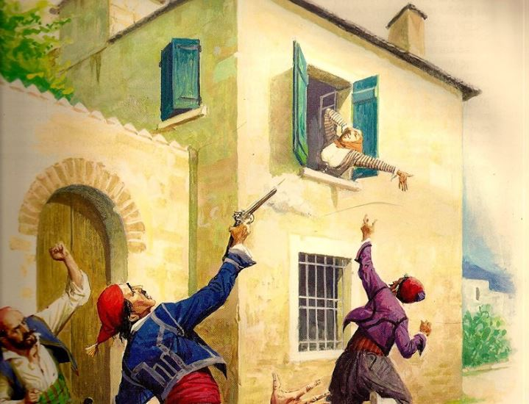
Αρχικά έγινε συνέταιρος σε αρκετά πλοία ενώ αργότερα κατασκεύασε τρία δικά της, ένα από τα οποία πήρε μέρος στην Ελληνική Επανάσταση του 1821. Είχε μήκος ίσο με 48 πήχεις και έχοντας 18 κανόνια, η ναυπήγησή του κόστισε 75.000 τάλαρα. Το 1816 η Οθωμανική Αυτοκρατορία θέλησε να κατασχέσει την περιουσία της, ισχυριζόμενη ότι τα πλοία του δεύτερου συζύγου της, συμμετείχαν με τον ρωσικό στόλο στον Ρωσοτουρκικό πόλεμο. Η Μπουμπουλίνα τότε, πήγε στην Κωνσταντινούπολη όπου συνάντησε τον Ρώσο Φιλέλληνα πρεσβευτή Στρογκόνωφ, από τον οποίο ζήτησε να την προστατέψει.
Ο μικρότερος γιος της ερωτεύεται την κόρη της πολύ πλούσιας οικογένειας των Κουτσαίων στις Σπέτσες. Οι Κουτσαίοι αρνούνταν να γίνει η ένωση μεταξύ των δύο οικογενειών, καθώς η Μπουμπουλίνα είχε ξοδέψει όλη της την περιουσία. Παρ’ όλα αυτά οι δύο νέοι κλέβονται και πηγαίνουν και πηγαίνουν στο σπίτι του πρώτου συζύγου της Μπουμπουλίνας. Εκείνη το μαθαίνει και πάει στο σπίτι να δει τι συμβαίνει.
Λίγο αργότερα φτάνουν και οι Κουτσαίοι εξαγριωμένοι από την απαγωγή. Κατά τη διάρκεια μιας σοβαρής λογομαχίας μεταξύ Μπουμπουλίνας και Κουτσαίων, ο Ιωάννης Κούτσης πυροβολεί την Μπουμπουλίνα στο μέτωπο και την αφήνει νεκρή.

Slide 42
Έτσι η Μπουμπουλίνα, που αφιέρωσε ολόκληρη τη ζωή της στην απελευθέρωση του έθνους της, σκοτώθηκε άδοξα σε μια οικογενειακή βεντέτα. Μετά τον θάνατό της, οι Ρώσοι της έδωσαν τον τίτλο της «Ναυάρχου», έναν τίτλο με παγκόσμια μοναδικότητα για γυναικεία μορφή.
ΤΡΑΓΟΥΔΙ
Μια γοργόνα, μια σειρήνα, ίδια με τη Μπουμπουλίνα, στης μπρατσέρας μου την άκρη, έχυνε γαλάζιο δάκρυ.
Στ’ ανοιχτά στη Σαλαμίνα σ’ είδα πάλι Μπουμπουλίνα! Είχες το σπαθί σου αντήλιο και φοβέριζες τον ήλιο.
Ήλιε μου, που έχεις χώρια, τα κορίτσια από τ’αγόρια! Απ’ τη μια χρυσά μαντήλια κι απ’ την άλλη καριοφίλια
https://www.youtube.com/watch?v=2j_gFnuXyBo

Slide 43
Λένω Μπότσαρη

Slide 44
ΛΕΝΩ ΜΠΟΤΣΑΡΗ (1785-1804)
Η ατρόμητη Σουλιώτισσα
Στις 12 Δεκεμβρίου του 1803 στις κακοτράχαλες πλαγιές του Σουλίου ακούγονται κλάματα και οιμωγές. Άντρες και γυναίκες από το Σούλι τραβάνε τον μακρύ δρόμο του ξεριζωμού από την γλυκιά τους πατρίδα. Ο καταραμένος ο Αλή πασάς τα κατάφερε να τους διώξει με την στενή πολιορκία. Το μακρύ ποτάμι των Σουλιωτών χωρίζεται σε τρεις φάλαγγες. Η πρώτη και πιο πολυπληθής με 2000 ψυχές και αρχηγό τον Φώτο Τζαβέλα, θα τραβήξει προς την ανυπόταχτη πολιτεία της Πάργας, στις ακτές του Ιονίου. Οι άλλες δύο φάλαγγες στάθηκαν πιο άτυχες καθώς χτυπήθηκαν αλύπητα από τους τουρκαλβανούς στρατιώτες του Αλή πασά. Σε μια από αυτές ήταν και η Λένω Μπότσαρη, κόρη του Νότη Μπότσαρη και πρώτη ξαδέρφη του Μάρκου Μπότσαρη, ήρωα της επανάστασης.
Η Λένω ακολούθησε κι’ αυτή την μοίρα των υπολοίπων Σουλιωτών βαδίζοντας μέσα από κακοτράχαλους δρόμους και βουνά. Τράβηξαν για το μοναστήρι στο Ζάλογγο που είναι φύσει οχυρή θέση, αλλά δυστυχώς χωρίς έξοδο διαφυγής. Οχυρώθηκαν και περίμεναν. Ήξεραν πως ο Αλής, δεν επρόκειτο να τηρήσει τις υποσχέσεις και τους όρκους που τους έδωσε. Ο Μπεκίρ Τζογαδούρος, ο αρχηγός της τουρκοαλβανικής ορδής, επιτέθηκε στις 16 Δεκεμβρίου με αλαλαγμούς στο μοναστήρι. Οι Σουλιώτες ήταν 1.148 και αμύνθηκαν λυσσαλέα χτυπώντας τους τουρκαλβανούς με τα ντουφέκια τους.

Slide 45
Στις 17 Δεκεμβρίου οι λιάπηδες ορμήσαν σαν τσακάλια πάνω στους Σουλιώτες για να τους ξεσκίσουν, αλλά οι Σουλιώτες και αυτοί τους χτυπούσαν με ό,τι μέσο διέθεταν. Ο θείος της Λένως, ο Κίτσος Μπότσαρης, βλέποντας το μάταιο του αγώνα, κάλεσε την Λένω κοντά του και της είπε να μάσει τις γυναίκες γιατί θα τις βάλει στη μέση με εκείνη μπροστά. Η Λένω άκουσε τα λόγια του θείου της. Έτρεξε να συντονίσει τις υπόλοιπες γυναίκες και να τις ενθαρρύνει να μην λιγοψυχήσουν αυτές τις δύσκολες ώρες. Όταν είχε πια σκοτεινιάσει, οι Σουλιώτες μαζεύτηκαν γύρω από τους αρχηγούς τους Κίτσο και Νότη Μπότσαρη για τις τελευταίες οδηγίες.
Οι Σουλιώτες ξεχύθηκαν και πέσαν μ’ ορμή πάνω στους τουρκαλβανούς. Η Λένω βρισκόταν στην μέση της φάλαγγας. Το σπαθί της παίρνει φωτιά σκοτώνοντας πολλούς απ’αυτούς στο πέρασμά της.
Η Λένω σώθηκε και μαζί με τους άλλους Σουλιώτες που έσπασαν τον κλοιό των τουρκαλβανών κατευθύνθηκαν νότια. Μετά από πολλές ταλαιπωρίες έφτασαν στην Βρεστένιτσα και συνέχισαν προς την οχυρή θέση της μονής Κοιμήσεως της Θεοτόκου, στον Σέλτσο. Την 22α Δεκεμβρίου έφτασαν εκεί και εγκαταστάθηκαν κατάκοποι από τις πορείες μέσα στο καταχείμωνο.
Οι Σουλιώτες μάζεψαν προμήθειες και μπαρουτόβολα από τις γύρω περιοχές για την άμυνά τους. Έβαλαν τέσσερις φρουρές στην περίμετρο του μοναστηριού και φύλαγαν κάθε μονοπάτι.

Slide 46
Στο μεταξύ, ο Αλή πασάς κύκλωσε την Μονή Σέλτσου με 8000 Τουρκαλβανούς.
Οι μήνες περνάνε χωρίς ο Αλη πασάς να μπορεί να εξοντώσει του Σουλιώτες.
Αυτό το κατάφερε τελικά με προδοσία από Έλληνα. Αυτός αποκάλυψε τα κτυφά μονοπάτια που οδηγούσαν στα αδύνατα σημεία της άμυνας των Σουλιωτών.
Στις 15 Απριλίου τα μεσάνυχτα, η γαλήνια ηρεμία έσπασε με τουφεκίδι και κραυγές τρόμου. Οι λιάπηδες επιτέθηκαν όμως, οι Σουλιώτες δεν τους έκαναν την χάρη και τους χτύπησαν με ό,τι είχαν. Η κολασμένη νύχτα γέμισε κλάματα, βρισιές και κατάρες.
Ο Νότης Μπότσαρης λαβώνεται στο σώμα. Δύο βόλια τον βρήκαν. Μέχρι να τρέξει να τον βοηθήσει η Λένω τον χτύπησε και τρίτο βόλι. Προσπάθησε να τον γιατρέψει, ο Νότης όμως, το ένοιωθε πως είχε φτάσει πια το τέλος του.
Η Λένω με χίλια βάσανα κατεβαίνει την απότομη πλαγιά και κατευθύνεται προς τον Αχελώο. Χωρίς δεύτερη σκέψη βούτηξε στα παγωμένα νερά του ποταμού και κολύμπησε με όλη την δύναμη που της είχε απομείνει.

Slide 47
Οι τουρκαλβανοί την ακολουθούν για να την κατασπαράξουν. Μετά από πολύ πάλεμα στα νερά του ποταμού κατάφερε να φτάσει μια λωρίδα γης που σχηματίστηκε μέσα στο ποτάμι. Κατάκοπη μα σώα βγήκε έξω. Από απέναντι την κοιτούσαν οι λιάπηδες. Ένας λιάπης της φωνάζει «Δεν λυπάσαι πουλάκι μου τα νιάτα σου; Έλα να σε γλυτώσω». Της έδωσε το ντουφέκι του από την λαβή. Η Λένω όμως, ως Σουλιώτισσα προτιμάει χίλιες φορές τον θάνατο πάρα την αιχμαλωσία στα χέρια των πιο αδίστακτων εχθρών της. Προσποιήθηκε λοιπόν πως πάει να πιάσει το ντουφέκι, και χουφτώνει την σκανδάλη.
Αυτό ήταν, δεν ξαναείδε κανείς πια ζωντανή την γενναία Σουλιώτισσα, την Λένω την κόρη του Νότη Μπότσαρη μα ούτε και τον λιάπη. Από τότε εκείνο το σημείο της όχθης λέγεται «το πήδημα της Καπετάνισσας». Από όλο αυτόν τον χαμό έμειναν όρθιοι μόνο 80 από τους 1.400 Σουλιώτες και άλλους Έλληνες που είχαν συγκεντρωθεί εκεί. Όλοι οι υπόλοιποι ή σκοτώθηκαν ή αιχμαλωτίστηκαν. Για την αυτοθυσία της Λένως γράφτηκαν μετά πολλά δημοτικά τραγούδια, για να θυμίζουν πως μόνη μια κοπέλα 20 χρονών τα έβαλε με την τουρκιά και την «νίκησε».

Slide 48
Δημοτικό τραγούδι της Λένως του Μπότσαρη
Όλες οι καπετάνισσες από το Κακοσούλι,
όλες την Αρτα πέρασαν, στα Γιάννενα τις πάνε,
σκλαβώθηκανοι ορφανές, σκλαβώθηκαν οι μαύρες.
Κι η Λένω δεν επέρασε, δεν την επήραν σκλάβα,
μόν' πήρε δίπλα τα βουνά, δίπλα τα κορφοβούνια.
Σέρνει τουφέκι σισανέ κι εγγλέζικα κουμπούρια,
έχει και στη μεσούλα της σπαθί μαλαματένιο.
Πέντε Τούρκοι την κυνηγούν, πέντε τζοχανταραίοι.
«Τούρκοι, για μην παιδεύεστε, μην έρχεστε σιμά μου!
Σέρνω τουφέκια στην ποδιά και βόλια στις μπαλάσκες».
«Κόρη για ρίξε τ' άρματα, γλίτωσε τη ζωή σου».
«Τι λέτε, μωρ' παλιότουρκοι και σεις παλιοζαγάρια;
εγώ είμαι η Λένω Μπότσαρη, η αδερφή του Γιάννη,
και ζωντανή δεν πιάνουμαι εις των Τουρκών τα χέρια».
https://youtu.be/SQbEHwjV5aE

Slide 49
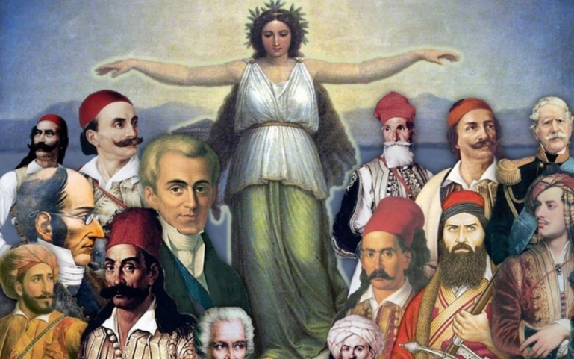
Τραγούδια για ήρωες του έθνους

Slide 50
Δημήτρης Ψαριανός: Του Θοδωρή Κολοκοτρώνη (από το LP «Στ’ Ουρανού τα Περιβόλια», Lyra, 1975) Μουσική: Γιώργος Κοντογιώργος, στίχοι: Γιάννης Κακουλίδης
Το τραγούδι δεν είναι καθόλου γνωστό και προέρχεται από τον τελευταίο δίσκο τού Γιώργου Κοντογιώργου –ενός αξιόλογου «έντεχνου» συνθέτη και ενορχηστρωτή–, που είχε κυκλοφορήσει το 1975 από την Lyra. Στους στίχους, ο Γιάννης Κακουλίδης δεν αναφέρει καθόλου το όνομα ή το επώνυμο του Κολοκοτρώνη. Υπάρχει μόνον η αναφορά στον τίτλο. Βεβαίως υπάρχει αναφορά στο Ανάπλι και στις φυλακές του Παλαμηδιού, εκεί όπου κλείστηκε, προδοτικά, ο Κολοκοτρώνης, για έξι μήνες, τον Σεπτέμβριο του 1833 (την δεύτερη φορά που θα φυλακιζόταν, καθώς είχε προηγηθεί κι εκείνη του 1825). Υπάρχει όμως και μιαν άλλη αναφορά, εκείνη στις φυλακές τής Παλιάς Στρατώνας, που βρίσκονταν στο Μοναστηράκι (κατεδαφίστηκαν το 1932) και που δεν σχετίζονταν με τον Κολοκοτρώνη. Κι εδώ δεν θα ήταν λάθος αν υποθέταμε πως ο ηρωισμός, η γενναιότητα και η καρτερικότητα του Κολοκοτρώνη διαχέονται μέσα στα χρόνια, γίνονται «σύμβολα», όπως διαχέονται μαζί τους η αχαριστία, η προδοσία και η συκοφαντία, που όχι σπάνια οδηγούν τους αληθινούς ήρωες προ τετελεσμένων. Ερμηνεύει εξαιρετικά ο Δημήτρης Ψαριανός...
https://youtu.be/1Y95UT7Gnoo

Slide 51
Γιώργος Ζωγράφος: Νάτανε το ’21 (από το single «Να ’τανε το ’21 / Η γοργόνα», Lyra, 1970) Μουσική: Σταύρος Κουγιουμτζής, στίχοι: Σώτια Τσώτου
Το «Νάτανε το ’21» είναι σίγουρα το πιο γνωστό και μαζί το πιο έξυπνο τραγούδι, όπως το είχαμε χαρακτηρίσει παλιότερα, που σχετίζεται με την Επανάσταση, τραγουδισμένο κατά πρώτον από τον Γιώργο Νταλάρα και αμέσως μετά από τον Γρηγόρη Μπιθικώτση και άλλους πολλούς. Στην πραγματικότητα το “Νάτανε το 21” ήταν ένα έξυπνο τραγούδι. Ήταν έξυπνοι, δηλαδή, οι στίχοι της αείμνηστης Σώτιας Τσώτου, γιατί από τη μια μεριά έπιαναν τον παλμό της 150ετηρίδας από την Επανάσταση του ’21 (που θα συμπληρωνόταν το 1971) και από την άλλη άφηναν τους χουντικούς να νομίζουν πως εκείνο το ’21 θα μπορούσε και να τους αφορά (παραπέμποντας στην 21η Απριλίου). Αυτή η... δημιουργική ασάφεια, να το πούμε έτσι, έδωσε πολλούς πόντους στο άσμα, το οποίο δεν εμποδίστηκε από πουθενά, ώστε να φτάσει μέχρι και στο τελευταίο χωριό της χώρας, στήνοντας κατ’ ουσίαν την καριέρα του Νταλάρα.

Slide 52
ΣΤΙΧΟΙ
Μου ξανάρχονται ένα ένα χρόνια δοξασμένα
να ‘τανε το 21 να ‘ρθει μια στιγμή
Να περνάω καβαλάρης στο πλατύ τ’ αλώνι
και με τον Κολοκοτρώνη να ‘πινα κρασί
Να πολεμάω τις μέρες στα κάστρα
και το σπαθί μου να πιάνει φωτιά
και να κρατάω τις νύχτες με τ’ άστρα
μια Τουρκοπούλα (ομορφούλα) αγκαλιά
Μου ξανάρχονται ένα ένα χρόνια δοξασμένα
να ‘τανε το 21 να ‘ρθει μια βραδιά
Πρώτος το χορό να σέρνω στου Μοριά τις στράτες
και ξοπίσω μου Μανιάτες και οι Ψαριανοί
Κι όταν λαβωμένος γέρνω κάτω απ’ τους μπαξέδες
να με ραίνουν μενεξέδες χέρια κι ουρανοί
Να πολεμάω τις μέρες στα κάστρα
και το σπαθί μου να πιάνει φωτιά
και να κρατάω τις νύχτες με τ’ άστρα
μια Τουρκοπούλα (ομορφούλα) αγκαλιά
Μου ξανάρχονται ένα ένα χρόνια δοξασμένα
να ‘τανε το 21 να ‘ρθει μια βραδιά
https://youtu.be/LE3-rMXRN7o

Slide 53
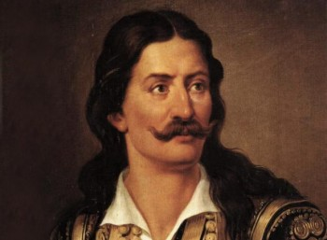
ΑΘΑΝΑΣΙΟΣ ΔΙΑΚΟΣ
Από τους πρωτεργάτες του εθνικού ξεσηκωμού στην Ανατολική Στερεά Ελλάδα και ήρωας της μάχης της Αλαμάνας...
O Αθανάσιος Διάκος γεννήθηκε το 1788 στην Άνω Μουσουνίτσα της Φωκίδας (σημερινός Αθανάσιος Διάκος) και κατ’ άλλους στη γειτονική Αρτοτίνα, απ’ όπου καταγόταν η μητέρα του. Το πραγματικό του όνομα ήταν Αθανάσιος Γραμματικός.
Ο πατέρας του, Νικόλαος Γραμματικός, γνωστός στην περιοχή με το παρατσούκλι «ψυχογιός», μη μπορώντας να αντέξει τα βάρη της πολυμελούς οικογένειάς του, τον έστειλε δόκιμο μοναχό στο κοντινό μοναστήρι του Αγίου Ιωάννου Προδρόμου, σε ηλικία 12 ετών. Πέντε χρόνια αργότερα χειροτονήθηκε διάκονος, αλλά γρήγορα εγκατέλειψε την καλογερική, όταν σκότωσε ένα Τούρκο αγά, επειδή, σύμφωνα με κάποια παράδοση, αυτός του έθιξε τον ανδρισμό του, θαμπωμένος από την ομορφιά του.

Slide 54
Ο νεαρός Αθανάσιος εντάχθηκε ως πρωτοπαλίκαρο στο σώμα του οπλαρχηγού Γούλα Σκαλτσά, συνεχίζοντας την οικογενειακή παράδοση, καθώς ο παππούς και ο θείος του είχαν διατελέσει κλέφτες. Τότε έλαβε και το προσωνύμιο Διάκος, με το οποίο έγινε γνωστός και έμεινε στην ιστορία.
Στις 27 Μαρτίου 1821, ο Αθανάσιος Διάκος πρωτοστατεί στην κήρυξη της Επανάστασης στην Ανατολική Στερεά (Μονή Οσίου Λουκά), μετά από συνεννόηση με τους Αχαιούς, που είχαν επαναστατήσει μία εβδομάδα νωρίτερα. Έχοντας λάβει την άδεια του βοεβόδα της Λιβαδειάς Χασάν Αγά, κατορθώνει να στρατολογήσει 5.000 χωρικούς, με πρόσχημα την απόκρουση του Ανδρούτσου.
Η Οθωμανική διοίκηση θορυβείται από τον ξεσηκωμό των ραγιάδων και διατάσσει τον Ομέρ Βρυώνη και τον Κιοσέ Μεχμέτ να καταστείλουν την Επανάσταση, τόσο στη Ρούμελη, όσο και στην Πελοπόννησο. Στις 17 Απριλίου οι δυο πασάδες με 8.000 άνδρες στρατοπεδεύουν στο Λιανοκλάδι, λίγα χιλιόμετρα έξω από τη Λαμία.
Ο κίνδυνος είναι μεγάλος για τους επαναστατημένους Έλληνες. Οι οπλαρχηγοί της περιοχής συσκέπτονται στο χωριό Καμποτάδες (20 Απριλίου) και αποφασίζουν και υπερασπιστούν όλες τις διαβάσεις του Σπερχειού (Αλαμάνας), ώστε να αποκόψουν την πρόσβαση των Τούρκων προς τα Σάλωνα (Άμφισσα) και τη Λιβαδειά.

Slide 55
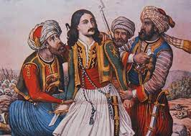
Το πρωί της 23ης Απριλίου οι Τούρκοι επιτίθενται ταυτόχρονα σε όλο το εύρος του ελληνικού μετώπου. Ο Διάκος υπερασπίζεται με τους λιγοστούς άνδρες του το ξύλινο γεφύρι της Αλαμάνας. Μάχεται ηρωικά, τραυματίζεται και τελικά συλλαμβάνεται αιχμάλωτος.
Ο επίλογος της μάχης της Αλαμάνας γράφεται την επόμενη ημέρα (24 Απριλίου). Ο τραυματισμένος Αθανάσιος Διάκος μεταφέρεται σιδηροδέσμιος στη Λαμία. Οι Οθωμανοί του προτείνουν να προσκυνήσει και να συνεργαστεί μαζί τους. Ο Διάκος υπερήφανα αρνείται: «Εγώ Γραικός γεννήθηκα, Γραικός θελ’ να πεθάνω» φέρεται να τους απάντησε.
Η ποινή που του επιβλήθηκε ήταν θάνατος διά ανασκολοπισμού και εκτελέστηκε την ίδια μέρα. Προτού ξεψυχήσει ο Διάκος λέγεται ότι αναφώνησε το αυτοσχέδιο τετράστιχο:
Για ιδές καιρό που διάλεξε ο χάρος να με πάρει τώρα π' ανθίζουν τα κλαδιά και βγάζει η γης χορτάρι
Ο μαρτυρικός θάνατος του Διάκου συγκλόνισε και ταυτόχρονα εμψύχωσε τους αγωνιστές. Η ζωή του και η μαρτυρική του θυσία ενέπνευσαν τη λαϊκή μούσα...

Slide 56
Ο Θάνατος του Διάκου
Πολλή μαυρίλα πλάκωσε, μαύρη σαν καλιακούδα, καν ο Καλύβας έρχεται, καν ο Λεβεντογιάννης. -Ουδ' ο Καλύβας έρχεται, ουδ' ο Λεβεντογιάννης, Ομέρ-Βρυώνης πλάκωσε με δεκοχτώ χιλιάδες.
Ο Διάκος σαν τ'αγρίκησε, πολύ του κακοφάνη, ψιλή φωνή ν' εσήκωσε, τον πρώτο του φωνάζει: - Το στράτευμά μου σύναξε, μάσε τα παληκάρια, δωσ' τους μπαρούτη περισσή και βόλια με τις φούχτες γλήγορα και να πιάσωμε κάτω στην Αλαμάνα, όπου ταμπούρια δυνατά έχει και μετερίζια.
Επήραν τ' αλαφρά σπαθιά και τα βαριά τουφέκια, στην Αλαμάναν' έφτασαν κι' έπιασαν τα ταμπούρια. -Καρδιά, παιδιά μου, φώναξε, παιδιά μη φοβηθήτε, ανδρεία ωσάν Έλληνες, ωσάν Γραικοί σταθήτε!

Slide 57
Εκείνοι εφοβήθηκαν κι' εσκόρπισαν στους λόγγους. Έμειν' ο Διάκος στη φωτιά με δεκοχτώ λεβέντες, τρεις ώρες επολέμαε με δεκοχτώ χιλιάδες.
Σκίστηκε το τουφέκι του κι' εγίνηκε κομμάτια, και το σπαθί του έσυρε και στη φωτιά ν' εμπήκε, έκοψε Τούρκους άπειρους κι' εφτά μπουλουκμπασάδες. Πλην το σπαθί του έσπασε ν'απάν' από τη χούφτα κι' έπεσ' ο Διάκος ζωντανός εις των εχθρών τα χέρια. Χίλιοι τον πήραν απ' εμπρός και δυο χιλιάδες πίσω.
Κι' Ομέρ Βριώνης μυστικά στο δρόμο τον ερώτα: - Γένεσαι Τούρκος, Διάκο μου, την πίστη σου ν' αλλάξης, να προσκυνάς εις το τζαμί, την εκκλησιά ν' αφήσης; Κι' εκείνος τ' απεκρίθηκε και με θυμό του λέει: -Πάτε κι' εσείς και' η πίστη σας, μουρτάτες να χαθήτε, εγώ Γραικός γεννήθηκα, Γραικός θελ' απεθάνω. Αν θέλετε χίλια φλωριά και χίλιους μαχμουτιέδες, μόνο πέντ' έξι ημερών ζωή να μου χαρίστε, όσο να φτάσ' ο Οδυσσεύς και ο Θανάσης Βάγιας.

Slide 58
Σαν τ' άκουσ' ο Χαλίλμπεης με δάκρυα φωνάζει: -Χίλια πουγγιά σας δίνω 'γω κι' ακόμα πεντακόσια, το Διάκο να χαλάσετε, το φοβερό τον κλέφτη, ότι θα σβήση την Τουρκιά και όλο το Δοβλέτι.
Το Διάκο τον επήρανε και στο σουβλί τον βάλαν, Ολόρθο τον εστήσανε, κι' αυτός χαμογελούσε. Την πίστη τους τους έβριζε, τους έλεγε μουρτάτες. - Εμέν' αν εσουβλίσετε , ένας Γραικός εχάθη ας είν' καλά ο Οδυσσεύς κι' ο καπιτάν Νικήτας, αυτοί θα κάψουν την Τουρκιά κι' όλο σας το Δοβλέτι.
https://www.youtube.com/watch?v=rW81uTts_34

Slide 59
ΤΡΑΓΟΥΔΙ
Τρεις περδικούλες κάθουνται στου Διάκου το ταμπούρι, μίνια τηράει τη Λειβαδιά κι' άλλη το Καρπενήσι, η Τρίτη νη καλύτερη μοιρολογάει και λέει:
- Πολλή μαυρίλα ν' έρχεται στου Διάκου το ταμπούρι καν ο Καλύβας έρχεται, καν ο Λεβεντογιάννης. - Μήτε ο Καλύβας έρχεται μητ' ο Λεβεντογιάννης, Ομέρ Βριγιώνης, το σκυλί, με δεκοχτώ χιλιάδες.
Και ο σεΐζης του μιλάει του Διάκου και του λέει: - Διάκο, πάμε να φύγουμε, πάμε στην Αλασσόνα, π' εκεί είν' ο τόπος δυνατός, ταμπούρια για να πιάσ' με τ' ασκέρια σου κιοτέψανε και πήρανε τους λόγγους.
Κι' έμειν' ο Διάκος μοναχός, με δεκοχτώ νομάτους, τρεις ημερούλες πολεμάει και τρία μερονύχτια.
Εμαύρισε κι' αράχνιασε, σα μαύρη καλιακούδα, απ' τις μπαρούτες τις πολλές κι' απ'τα πολλά τα σμπάρα.
Τσακίστη το ντουφέκι του απ'τα πολλά ντουφέκια, το 'σπασε το σπαθάκι του απάν' από τη χούφτα, τότε τον πιάσαν ζωντανόν κειν' τα κοντοτουρκάκια.

Slide 60
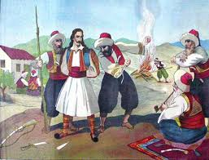
Κι' ο Ομέρ-Βριγιώνης, το σκυλί, του Διάκου πάει και λέει: - Διάκο, Τούρκος δε γένεσαι, πασά για να σε κάνω; - Τι λες, μωρέ βρωμόσκυλο, τι λες, μωρέ μουρτάτη; εγώ γραικός γεννήθηκα, γραικός θέλα πεθάνω.
Τότε τον βάλαν στο σουγλί και παν να τόνε ψήσουν, κι' ο Διάκος ετραγούδαγε της άνοιξης τραγούδι: - Για ιδές καιρό που διάλεξε ο Χάρος να με πάρη, τώρα το Μάη, την άνοιξη, π' ανοίγουν τα λουλούδια

Slide 61
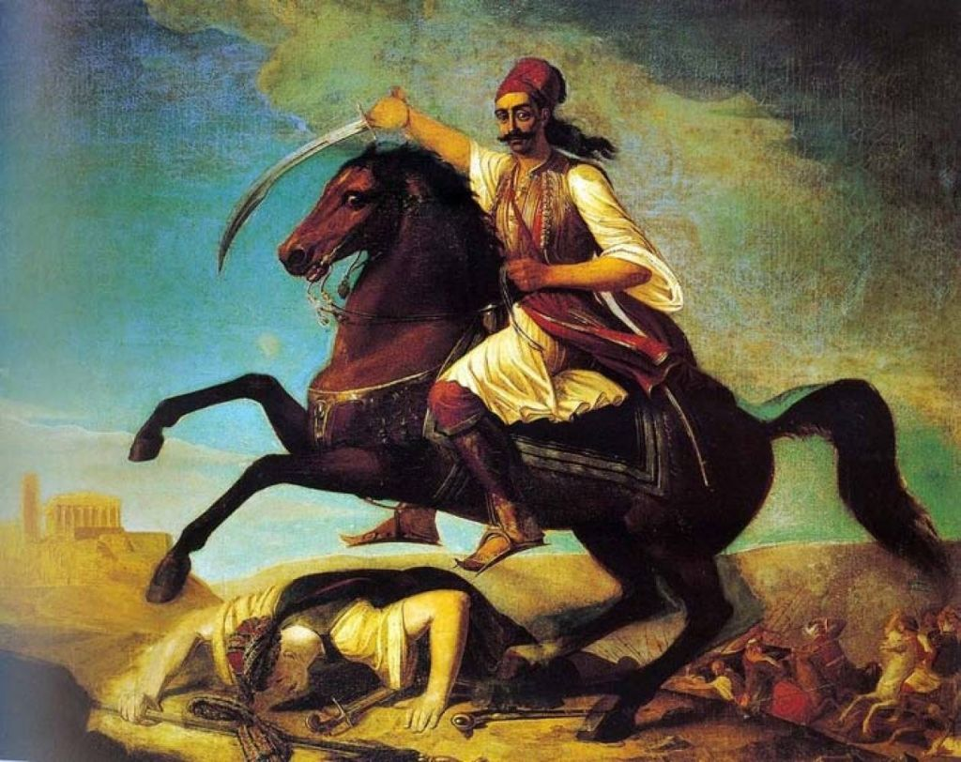
ΓΕΩΡΓΙΟΣ ΚΑΡΑΪΣΚΑΚΗΣ

Slide 62
Ο Γεώργιος Καραϊσκάκης ή Καραΐσκος (Άρτα, 1782 - Φάληρο, 23 Απριλίου 1827) ήταν Έλληνας επαναστάτης ο οποίος αρχικά υπήρξε κλέφτης και μετέπειτα σπουδαίος αρματολός και Στρατάρχης της Ελληνικής Επανάστασης τού 1821.
Ηγετική μορφή της Ελληνικής Επανάστασης, που έδρασε κυρίως στη Ρούμελη (Στερεά Ελλάδα).
Ήταν φιλόνικος, βλάσφημος και βωμολόχος, χαρακτηριστικά που απέκτησε από τα δύσκολα παιδικά του χρόνια.
Νεαρός έπεσε στα χέρια του Αλή Πασά των Ιωαννίνων, όπου και φυλακίσθηκε για παράνομες πράξεις, εκεί όμως έμαθε και κάποια γράμματα.
Στις 15 Ιανουάριου του 1823, ο Καραϊσκάκης σημειώνει την πρώτη του μεγάλη νίκη κατά των Τούρκων στη Μάχη του Σοβολάκου.
Τον Ιούλιο του 1826 διορίζεται αρχιστράτηγος της Ρούμελης, με πλήρη δικαιοδοσία. Η πρώτη του ενέργεια ήταν να ανακουφίσει τους πολιορκημένους της Ακρόπολης της Αθήνας. Στις 6 Αυγούστου νικά τους Τούρκους στο Χαϊδάρι και θα επαναλάβει τη νίκη του δύο ημέρες αργότερα.

Slide 63
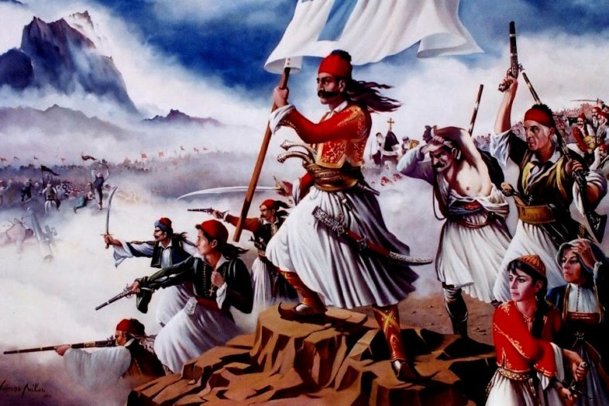
Ο Αρχιστράτηγος επέμβαινε προσωπικά μέχρι αυτοθυσίας σε όλες τις συμπλοκές, ακόμη και τις μικρότερες εναντίον των Τούρκων.
Σε μια μάχη στην περιοχή τού Πειραιά τη νύχτα της 22 Απριλίου 1827 τραυματίζεται βαριά και την άλλη ημέρα υπέκυψε στα τραύματά του.
Έχει διατυπωθεί η άποψη ότι ο θάνατος του Καραϊσκάκη οφειλόταν σε δολοφονική ενέργεια είτε με υποκίνηση των Άγγλων, που ήθελαν τον περιορισμό της Επανάστασης στην Πελοπόννησο, είτε του μεγάλου αντιπάλου του Αλέξανδρου Μαυροκορδάτου.
Αναφέρεται πως όταν ο Κολοκοτρώνης έμαθε τον θάνατο του Καραϊσκάκη "κάθισε σταυροπόδι" και μοιρολογούσε σαν γυναίκα.
Το έθνος θρήνησε το χαμό του ήρωα. Και δικαίως, διότι η απώλειά του υπήρξε ανεπανόρθωτη. Ο Καραϊσκάκης ήταν αδύνατος, φιλάσθενος (έπασχε από φυματίωση), μέτριος το ανάστημα. Αλλά είχε χαλύβδινη θέληση, δύναμη σκέψης και κριτικής και ιδιαίτερη ικανότητα στην ταχύτατη λήψη αποφάσεων και εκτέλεση αυτών. Με μία λέξη, ήταν ηγέτης. Άλλο ζήτημα αν, όπως έλεγε ο ίδιος, ο χαρακτήρας του τον έκανε να είναι άλλοτε άγγελος και άλλοτε διάβολος.

Slide 64
«Κρατήσου Γιώργη να χαρείς» (Δημοτικό Τραγούδι αφιερωμένο στον Ήρωα)
Άιντε κρατήσου Γιώργη
ώρε να χαρείς
μη ρίχνεσαι ωρέ στη μάχη.
Ποιο όνειρο είδα από βραδίς
κακό πως θα σου λάχει.
΄Αιντε ένα γεράκι τριγύριζε
στου Φάληρου τα μέρη,
και σένα Γιώργη βίγλιζε
σαν να ΄σουν περιστέρι.
Άιντε κρατήσου και άντρε
ωρέ βρε Στρατηγέ,
η Ρούμελη ωρέ μην κλάψει.
Και ο αγώνας σταβραητέ
Στα μαύρα και τα βάψει.
Link: https://youtu.be/exowEny2l8M

Slide 65
ΓΙΑ ΤΗΝ ΠΑΡΟΥΣΙΑΣΗ ΕΡΓΑΣΤΗΚΑΝ
Παρακευάκη Μαριλένα
Πετράκης Βασίλης
Ρούτη Τατιάνα
Τούπα Zωή
Τσιρμπίνη Μαριλένα
Φλώκου Ειρήνη
Φωκά Αλεξάνδρα
Φωσκόλου Υρώ
Χατζηθεοδωρίδου Θένια
Ψαρράκης Χαράλαμπος
Mουταφίδης Παύλος

